Slide 1
A Justiça Restaurativa e a prática do Conselho da Comunidade em rede

Slide 2
Dados
.
Projeto: Núcleo de Justiça Restaurativa
Público Alvo
Acompanhados pelo Conselho da Comunidade de Imbituva nos casos da lei 11.340/06.
Alunos da rede de ensino estadual.
Usuários dos serviços públicos da Secretaria de Assistência Social nos municípios de Imbituva, Ivaí e Guamiranga.

Slide 3
rESUMO
.
O Núcleo de Justiça Restaurativa no Conselho da Comunidade de Imbituva, nasce pelo incentivo e crescimento desta no Brasil. Bem como os exemplos de seus benefícios em cidades e comarcas da região, como Centro de Resolução de Conflitos –CEJUSC de Ponta Grossa e o projeto da Escola Restaurativa, altamente difundido por seus grandes e positivos resultados.
Na Comarca de Imbituva, sua inserção se justifica pelo grande número de processos, o crescente número de atos infracionais, relatados pelas equipes técnicas dos serviços públicos das cidades de Ivaí e Guamiranga; e uma solicitação de auxílio frente a muitos conflitos e dificuldades apresentadas nos Colégios Estaduais do município de Imbituva junto a adolescentes em situação de vulnerabilidade social. Além da preocupação quanto a reincidência de violência doméstica e familiar.
Desta forma, o Conselho encontra espaço para dar início ao Núcleo de Justiça Restaurativa na busca de alcançar os objetivos e necessidades demandadas, na pacificação social.

Slide 4
OBJETIVOS
Clique para adicionar texto
Objetivo Geral
Aplicar os conceitos da Justiça Restaurativa por meio de práticas em ambientes judiciais, escolares, públicos e sociais, afim de atuar na resolução e na prevenção de conflitos.

Slide 5
OBJETIVOS
Clique para adicionar texto
Objetivos Específicos
Identificar e atuar junto aos casos judiciais para a resolução de conflitos;
Implantar Círculos de Construção de Paz em instituições escolares e públicas para prevenir e solucionar conflitos;
Conscientizar, responsabilizar, educar, emancipar e atuar de forma terapêutica com o público das práticas restaurativas;
Promover o diálogo e a escuta como forma de dar lugar e valorizar o outro, além de desenvolver a empatia entre os membros de Círculos Restaurativos;

Slide 6
metodologia
Clique para adicionar texto
Após aprovação na reunião ordinária do Conselho da Comunidade em maio de 2019, após 12 meses de reflexão sobre a importância da Justiça Restaurativa foi dado início as ações do Núcleo de J. R., a começar pela contratação do instituto Mundo Melhor para realizar a capacitação.
Em seguida, foi dado início a escolha dos membros, de acordo com as solicitações e perfil.
Periodicidade: Realizada entre os dias 25 e 28 de junho.
Em 3 de setembro houve a inauguração oficial do Núcleo de Justiça Restaurativa na Comarca.

Slide 7
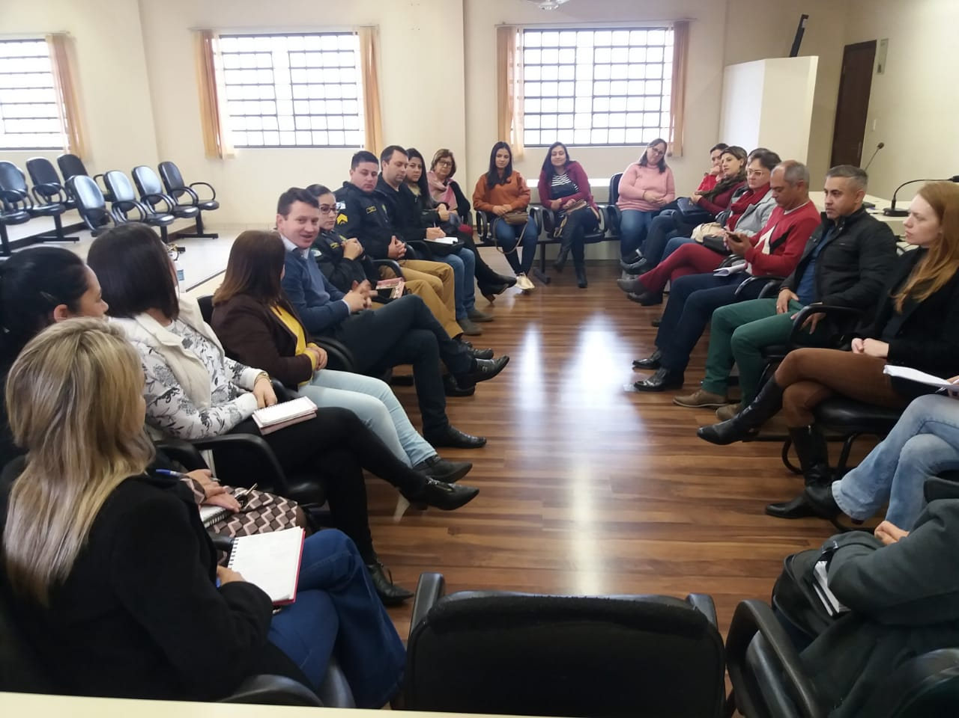
metodologia
Clique para adicionar texto
Figura 01
Reunião de apresentação do Núcleo de J.R.

Slide 8
metodologia
Clique para adicionar texto
Atuação através de práticas restaurativas, sobretudo de Círculos de Construção de Paz, seguindo expressamente sua metodologia.
O Conselho da Comunidade oportunizou à trabalhadores dos serviços voltados à garantia de direitos (Conselho Tutelar, CRAS, CREAS, Escolas Estaduais), assim como, Conselheiros da Comunidade, com vistas ao trabalho voluntário diante das solicitações da Comarca.

Slide 9
metodologia
Clique para adicionar texto
Os facilitadores dispõem de liberdade para o desenvolvimento dos Círculos de Construção de Paz, devendo informar à coordenação do Núcleo, sobre as práticas desenvolvidas, a fim de que se tenha conhecimento de quais temas têm sido trabalhados, seus objetivos, público alvo e os resultados.
A fim de qualificar o trabalho da Justiça Restaurativa, os membros do núcleo deverão se reunir bimestralmente para a realização de Círculos entre si, aprofundar o conhecimento através de estudos de artigos, cartilhas, a participação em eventos e a troca de experiências.

Slide 10
metodologia
Clique para adicionar texto
O Núcleo deverá promover ações para o desenvolvimento de Círculos Restaurativos em mutirões. A exemplo na Semana pela Paz em Casa, Semana da Criança e do Adolescente no Judiciário, além de auxiliar na organização de múltiplos círculos nos colégios, serviços públicos e na comunidade.
A coordenação do Núcleo, deverá organizar um evento anual, a fim de apresentar os resultados alcançados com as práticas restaurativas, e capacitações trimestrais de seus membros, e de pessoas que tenham interesse pelo tema da Justiça Restaurativa.
Novos membros, serão aceitos ao núcleo desde que recebam a capacitação como Facilitadores.

Slide 11
Facilitadores
Clique para adicionar texto
Atualmente o Núcleo é constituído por 22 membros:
4 – Conselho da Comunidade
9 – Rede de Ensino Estadual (professores e pedagogas)
9 – Secretaria de Assistência Social (psicólogos, assistentes sociais e conselheiros tutelares)

Slide 12
Facilitadores
Clique para adicionar texto
Figura 02 – Facilitadores, membros do Conselho da Comunidade e convidados,

Slide 13
Parcerias do projeto
Clique para adicionar texto
Poder Judiciário do Estado do Paraná e Ministério Público - Comarca de Imbituva;
Rede de ensino estadual dos municípios da Comarca;
Secretaria de Assistência Social nos serviços -CREAS, CRAS e Conselho Tutelar de Imbituva, Guamiranga e Ivaí.

Slide 14
RECURSOS FINANCEIROS
Clique para adicionar texto
Custeados pelo Conselho da Comunidade e doações.

Slide 15
resultados
Clique para adicionar texto
Foram realizados entre círculos e práticas restaurativas 31 ações:
12 – Círculos de construção de Paz, atuando na prevenção e solução de conflitos: 07 em escolas, 02 no Serviço Público Municipal, 03 no Conselho da Comunidade.
19 – Práticas restaurativas: 09 em Escolas, 02 Serviço Público Municipal, 8 Conselho da Comunidade.

Slide 16
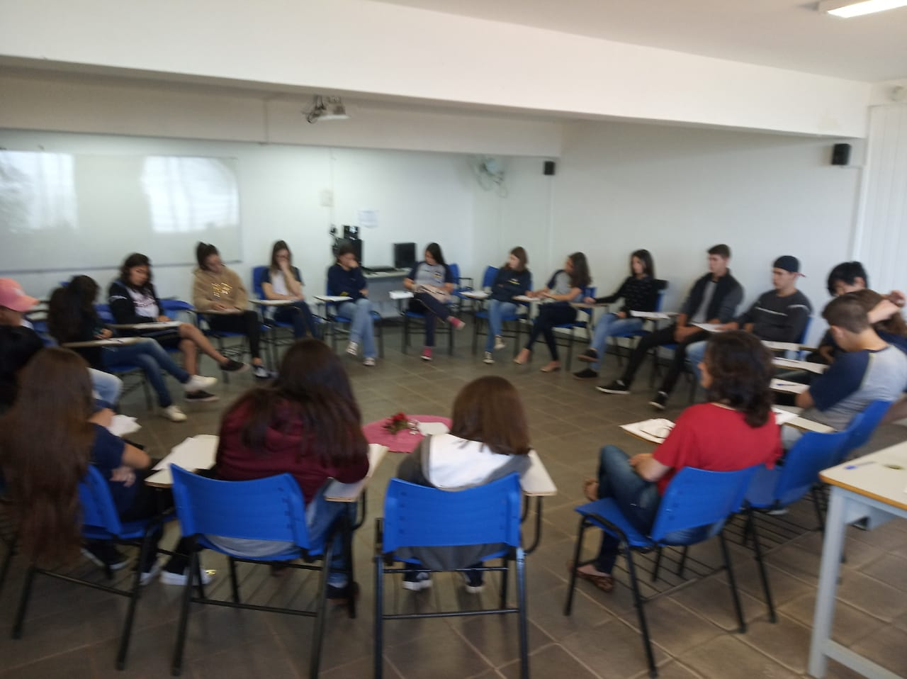
resultados
Clique para adicionar texto
Figuras 3 e 4: círculos realizados no ambiente escolar

Slide 17
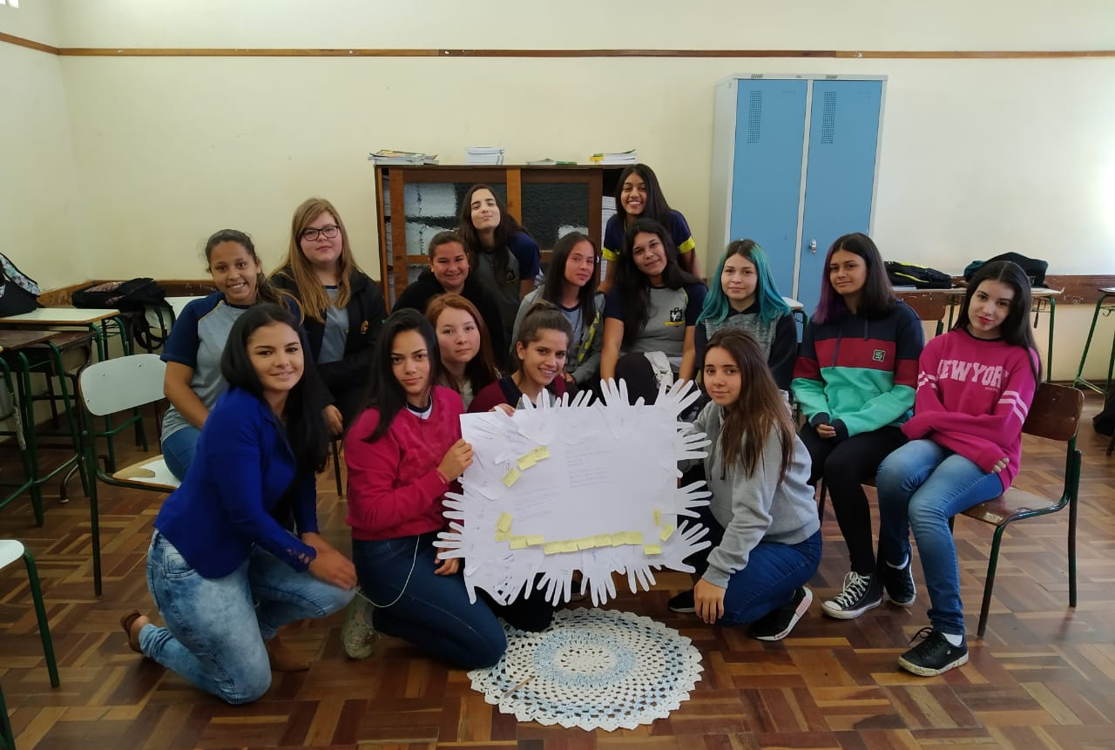
resultados
Clique para adicionar texto
Figuras 4 e 5 – círculos realizados no ambiente escolar

Slide 18
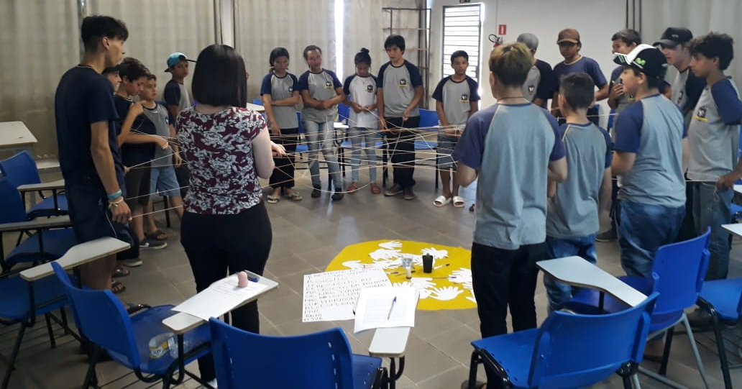
resultados
Clique para adicionar texto
Figura 6 – círculo realizado no ambiente escolar

Slide 19
resultados
Clique para adicionar texto
Pelos relatos dos participantes, verifica-se:
Diminuição de conflitos;
Sentimento de acolhimento, bem estar, confiança e melhora da auto estima.
Desenvolvimento de empatia;
Melhoria nos relacionamentos entre alunos e agentes escolares;
Desenvolvimento da responsabilização e reflexão;
Minimização e enfrentamento da violência através dos círculos escolares;
Mudanças comportamentais;
Restauração de relacionamento entre casais;
Zero reincidência de Medidas Protetivas para os atendidos;

Slide 20
cronograma
Clique para adicionar texto

Slide 21
cronograma
Clique para adicionar texto
Novas Ações
Justiça Restaurativa nas Comunidades através de círculos itinerantes;
Círculos Restaurativos nos casos de Violência Doméstica;
Círculos com as famílias dos detentos e prestadores de serviços à comunidade;
Capacitações e eventos;
Acolhimento de novos Membros;

Slide 22
Por que ser restaurativo?
Clique para adicionar texto
Resolução de conflitos;
Responsabilização dos ofensores pelas suas ações;
Reinserção social;
Protagonismo dos participantes;
A baixa reincidência de conflitos;
Convívio mais pacífico/ pacificação social;
Restabelecimento de vínculos familiares e comunitários;
Transformação das pessoas e das relações, pelo aprendizado;

Slide 23
Por que ser restaurativo?
Clique para adicionar texto
A verdadeira mudança acontece pela Restauração

Slide 24
Agradecimentos
Clique para adicionar texto
Aos membros do Conselho da Comunidade – pela doação e dedicação;
Aos facilitadores do Núcleo pela dedicação e entusiasmo;
Ao apoio do Poder Judiciário - Drª Ana Beatriz Azevedo Lopes, Drª Viviane Cristina Dietrich e Drª Ana Paula Menon Loureiro Pianaro;
Ao apoio do Ministério Público – Drº Silvio Rodrigues dos Santos, Drº Mateus Alves da Rocha, Drª Dayane de Faria;
Ao Instituto Mundo Melhor;
Ao público alvo, pelo acolhimento;

Slide 25
Agradecimentos
Clique para adicionar texto

Slide 26
Referências
Clique para adicionar texto
MARSHALL, C. BOYACK, J. BOWEN, H. Como a Justiça Restaurativa Assegura a Boa Prática: Uma Abordagem Baseada em Valores.n: Bastos, Márcio Thomaz; Lopes, Carlos e Renault, Sérgio Rabello Tamm (Orgs.). Justiça Restaurativa: Coletânea de Artigos. Brasília: MJ e PNUD, 2005.
PRANIS, Kay. Processos Circulares. Teoria e Prática. Série da reflexão a prática. Trad. Tônia Van Acker. São Paulo: Palas Athenas, 2010.
WATSON, B.C.; PRANIS, K. No coração da esperança, guia de práticas circulares: o uso de círculos de construção da paz para desenvolver a inteligência emocional, promover a cura e construir relacionamentos saudáveis. Tradução Fátima De Bastiani. – Porto Alegre, Tribunal de Justiça do Estado do Rio Grande do Sul, Departamento de Artes Gráficas: 2011.

